Slide 1
1. LATINSKI JEZIK
PORIJEKLO
Latinski kao italski jezik pripada skupini indoeuropskih jezika (IE) - najveća svjetska jezična skupina kojoj pripada većina europskih jezika i neki azijski jezici.
IE jezici dijele se na 2 skupine : italski ( latinski, oskički, umbrijski, faliskički), slavenski, germanski, grčki, toharski, keltski, anatolijski – kentum, i na : albanski, slavenski, armenski, baltički, indoiranski – satem.
Latinski jezik je jezik starih Rimljana poznat od 7./6.stoljeća pr. Kr., a nazvan je po italskom plemenu Latina koje je živjelo u pokrajini Latium ( Lacij). Latinski je u početku bio samo jedan od italskih dijalekata u maloj pokrajini Lacij. Ime Rimljani ( Romani) označavalo je stanovnike Rima ( Roma), ali kako se njegova moć širila na okolna plemena ( Etrušćani, Umbrijci, Sabinjani, Osci, Volšćani, Samnićani ), a kasnije je zagospodario čitavom Italijom, počeli su se nazivati Rimljanima svi stanovnici države na Apeninskom poluotoku na čijem je čelu stajao Rim. Latinski jezik je istisnuo iz upotrebe ostale italske jezike do 2.st. pr. Kr. Kad su Rimljani krenuli u osvajanja izvan područja Italije, i kad su granice Rimskog Carstva sezale od današnje Škotske, Rajne i Dunava na sjeveru do Sahare i Etiopije na jugu, i od Perzijskog zaljeva na istoku do Gibraltara na zapadu, latinski je postao svjetskim jezikom, a jedino mu je ravnopravan, u istočnim pokrajinama Carstva, bio starogrčki jezik.
Nakon propasti Rimskog Carstva kroz cijeli srednji vijek latinski je ostao jezikom znanosti, umjetnosti i politike. Rimska kultura bila je pod snažnim utjecajem Grka i zahvaljujući tome, moderna Europa upoznala je i grčku kulturu posredstvom Rimljana. Naša je zemlja izravni baštinik antičke kulture. Stopivši se s romanskim stanovništvom koje su ovdje zatekli, naši su pretci (Slaveni, Hrvati ) utjecaj rimske kulture utkali u kulturu našeg naroda.
Latinski jezik je danas u upotrebi još kao službeni jezik Vatikana.

Slide 2
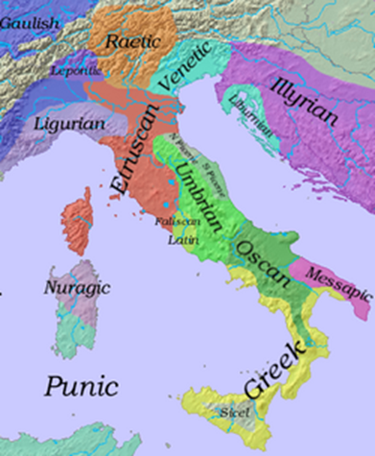
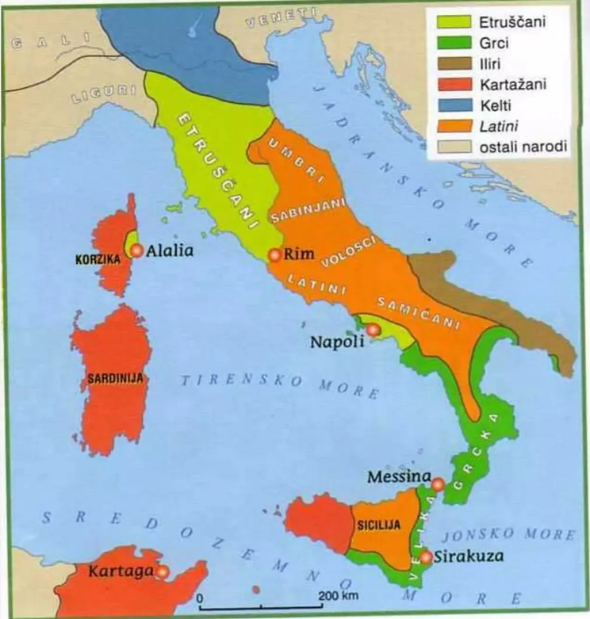
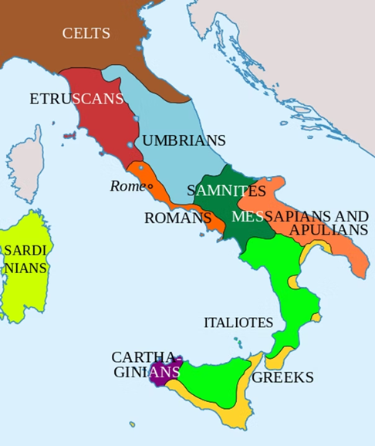
ITALSKA PLEMENA NA APENINSKOM POLUOTOKU

Slide 3
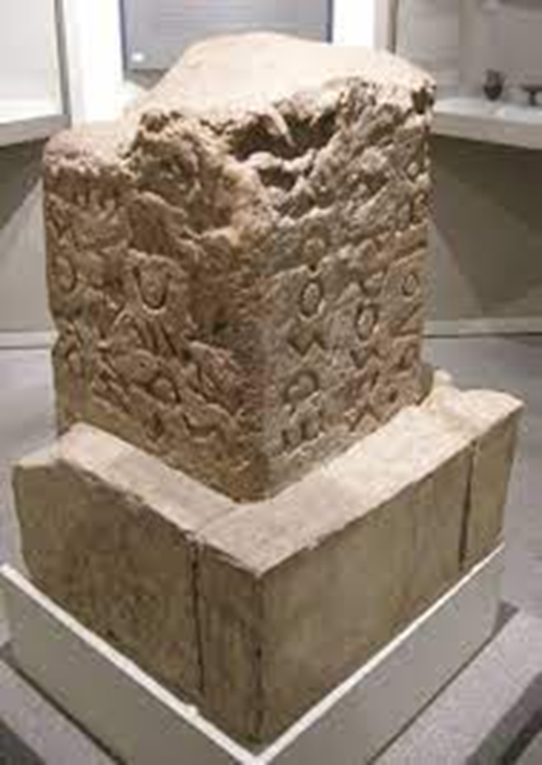
LATINICA
Latinicu, pismo kojim su pisali Rimljani, moderni je svijet naslijedio od Rimljana. Latinica se razvila iz grčkog alfabeta, a grčki alfabet iz feničkog. U antici su Rimljani pisali samo velikim slovima ( RIMSKA KAPITALA). Kad su se Rimljani bolje upoznali s grčkom kulturom u 1.st.pr.Kr. latinski jezik se razvijao najviše pod utjecajem grčkog jezika pa su uvedena grčka slova Y, TH, CH, Z, PH.
PISANI SPOMENICI
Najstariji pisani spomenik na latinskom je LAPIS NIGER ( crni kamen), 6.st.pr.Kr. koji je pronađen na rimskom forumu. To je crna mramorna ploča s natpisom vjerskog sadržaja.

Slide 4

Najvrijedniji ostatak rimske literature je ZAKONIK 12.PLOČA ( Leges duodecim tabularum) iz 5.st.pr.Kr. Iako su sačuvani fragmenti s mnogo arhaičnih izraza, taj tekst je temelj rimskog prava, a rimsko pravo je u temeljima europskog prava.
Zakonik objavljen na rimskom forumu na 12 ploča je prva kodifikacija rimskog prava. Sadržava pravila tadašnjeg običajnog prava. Nastao je kao rezultat borbe patricija i plebejaca, koji su se žalili da se pravom bave isključivo patriciji u vlastitu interesu te su preko tribuna postavili zahtjev da se pravo popiše i ozakoni.

Slide 5
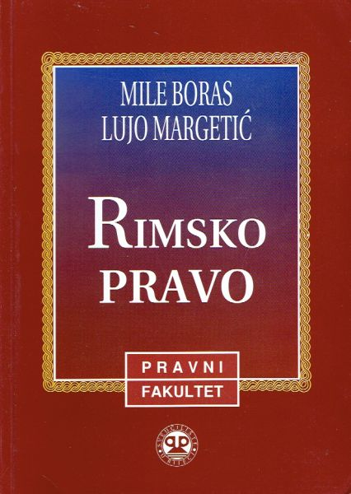
RIMSKO PRAVO - pravni sustav u rimskoj državi od njezina osnutka (753. pr. Kr.) do smrti istočnorimskog cara Justinijana (565). Tijekom trinaest stoljeća rimsko pravo razvilo se od prava maloga latinskog grada do univerzalnoga prava velikoga carstva, koje je pod svojom vlašću imalo najveći dio tada poznatoga svijeta.
Temelj za razvoj rimskog prava je Zakonik dvanaest ploča (Leges duodecim tabularum, 451/450. pr. Kr.).
Sudska tijela EU i drugi međunarodni sudovi u relevantnom se broju slučajeva izravno pozivaju na rimska pravna načela.

Slide 6
ROMANSKI JEZICI
U latinskom jeziku razlikujemo književni ( standardni ) jezik i govorni ili vulgarni jezik ( vulgus = svjetina, puk). Nakon propasti Zapadnog Rimskog Carstva, kad se na njegovim ostatcima stvaraju nove srednjovjekovne države i kad Europa doživljava veliku seobu naroda, jezik običnog puka u Italiji i u rimskim pokrajinama prerasta u romanske jezike. Latinski govorni jezik se mijenja u osvojenim pokrajinama miješajući se s lokalnim govorima pa nastaju romanski jezici : talijanski, francuski, španjolski, portugalski, retoromanski ( Švicarska), rumunjski. Talijanski je od svih romanskih jezika najsličniji latinskom. I na našoj obali su postojali istriotski i dalmatski jezik, ali su oni izumrli.

Slide 7
KNJIŽEVNI LATINSKI JEZIK
Književni latinski jezik kao jezik moćne civilizacije i kulture i kao jezik zapadnog kršćanstva i katoličke crkve, ostao je sve do 19. stoljeća jezikom obrazovane i znanstvene Europe, nerijetko i u službenoj i u javnoj komunikaciji. Na njemu se pišu književna i znanstvena djela, a do 18.stoljeća je službeni jezik na europskim sveučilištima.
Književnost na latinskom jeziku svoj vrhunac doživljava u 1.st.pr. Kr i 1.st.n.e. pa taj period zovemo klasičnim, a najveći rimski pisci klasičnog doba su : Ciceron, Cezar, Vergilije, Ovidije, Horacije, Katul, Salustije, Tit Livije, Seneka, Juvenal. Tada se u literaturi i u javnoj upotrebi fiksira norma latinskog jezika.
Najveći hrvatski latinisti su Marko Marulić,16.st., otac hrvatske književnosti koji je europsku slavu stekao latinskim djelima moralističkog i didaktičkog sadržaja i Ruđer Bošković, 18.st.- jedan od najistaknutijih europskih znanstvenika. Franjo Petrić, 16.st., bio je filozof porijeklom sa Cresa, a Faust Vrančić, izumitelj iz 16.-17.st. je otac hrvatskog inženjerstva.
LATINSKI JE SLUŽBENI JEZIK HRVATSKOG SABORA DO 1847. GODINE.
Postoje dva izgovora latinskog jezika: klasični ( do 5.stoljeća) i tradicionalni ( od 5.stoljeća).

